Slide 1
Proyeksi Peta dan Sistem Koordinat
ch#02

Slide 2
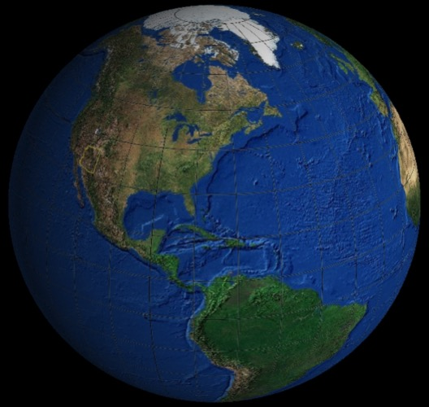
Bentuk Bumi
Ellipsoid, model matematis yang paling mendekati bentuk bumi

Slide 3
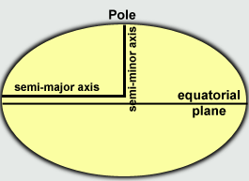
Ellipsoid referensi
Permukaan yang didefinisikan secara matematis yang paling mendekati bentuk bumi, atau bentuk permukaan bumi di tempat tertentu.
Ellipsoid yang saat ini paling sering dipakai adalah WGS 84

Slide 4
Name | Equatorial axis (m) | Polar axis (m) | Inverse flattening,
Delambre, France 1810 | 6,376,985.0 |  | 308,6465
Airy 1830 | 6,377,563.4 | 6,356,256.91 | 299.3249646
Bessel 1841 | 6,377,397.155 | 6,356,078.963 | 299.1528128
Alexander Ross Clarke | 6,378,206.4 | 6,356,583.8 | 294.9786982
Helmert 1906 | 6,378,200.0 | (close to WGS84!) | 298.30
International 1924 | 6,378,388.0 | 6,356,911.9 | 297.0
Krassowski 1940 | 6,378,245.00 | (for Eastern Europe) | 298.3
Internat. 1967 Luzern | 6,378,165.00 | (incl. Sat.Geodesy) | 298.25
WGS 1984 | 6,378,137.00 | 6,356,752.3142 | 298.257223563

Slide 5
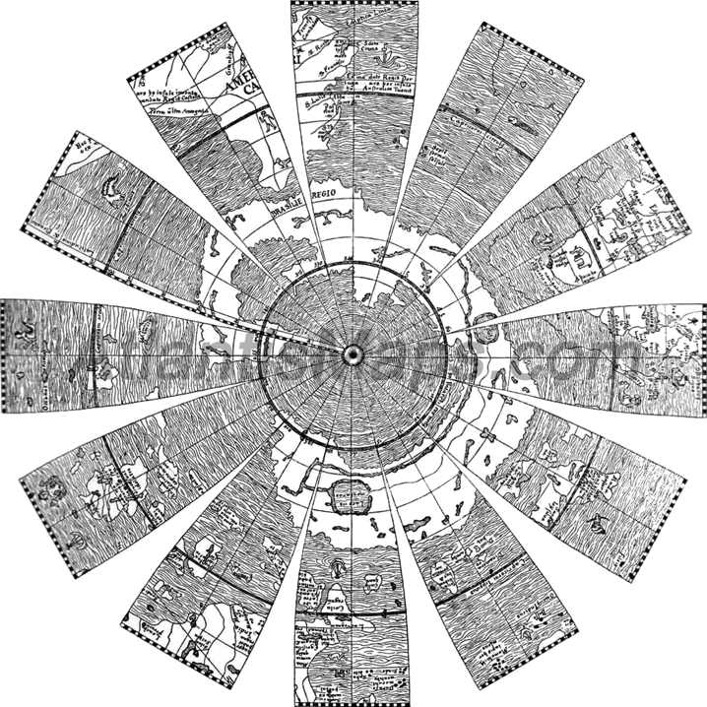
Proyeksi Peta

Slide 6
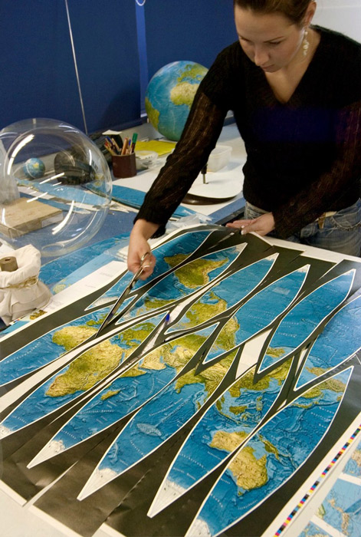
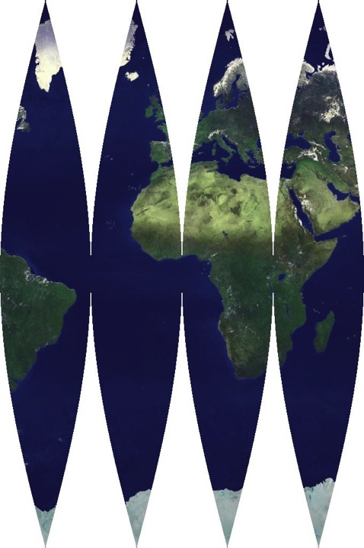

Slide 7
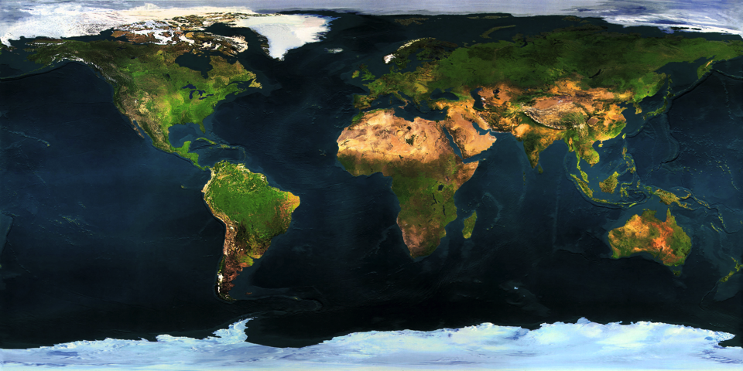

Slide 8
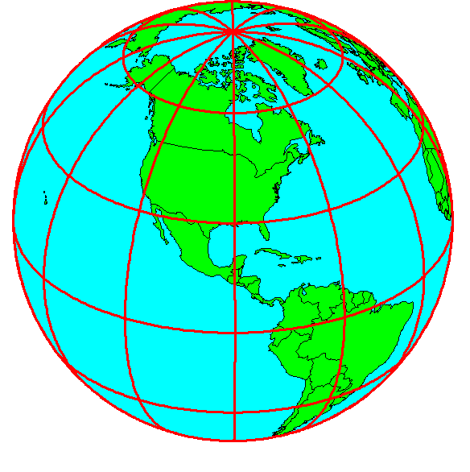
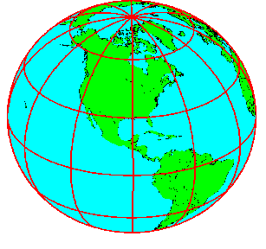

Proyeksi Peta
Algoritma matematika untuk melakukan trnsformasi lokasi pada permukaan lengkung menjadi lokasi pada permukaan datar
Menggambarkan permukaan bumi menjadi peta
Terjadi distorsi pada satu atau lebih properti peta (skala, jarak, arah, luasan)
Bumi ➔ Globe ➔ Peta

Slide 9
Jenis Proyeksi Peta
Menurut distorsinya
Conformal – Bentuk / sudut dan arah pada peta sama dengan di permukaan bumi
Equal-Area / Equivalen – Luas pada peta sama dengan di permukaan bumi
Equidistant – Jarak pada peta sama dengan di permukaan bumi
Menurut bentuk bidang proyeksi
Azimuthal / Planar – Bidang datar
Cylindrical – Silinder
Conic – Kerucut
Menurut singgungan bidang proyeksi
Tangen – Menyinggung
Secan – Memotong
Menurut posisi bidang proyeksi
Normal – garis karkteristik bidang singgung berhimpit dengan sumbu bumi
Oblique – garis karkteristik bidang singgung membentuk sudut dengan sumbu bumi
Transverse– garis karkteristik bidang singgung tegak lurus dengan sumbu bumi

Slide 10
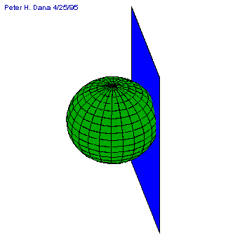
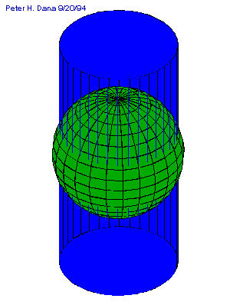
Jenis Proyeksi Peta
Azimuthal
Cylindrical

Slide 11
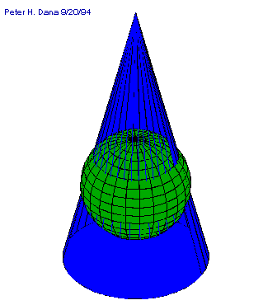
Jenis Proyeksi Peta
Tangen
Secan
Conic

Slide 12
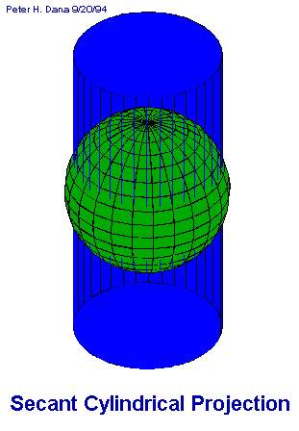
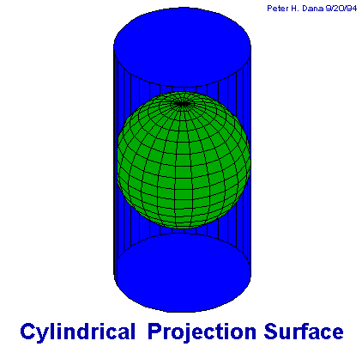

Slide 13
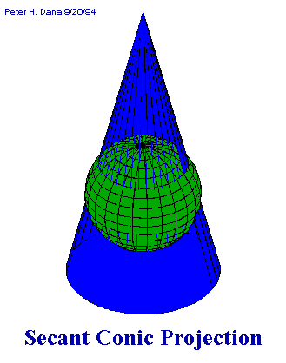
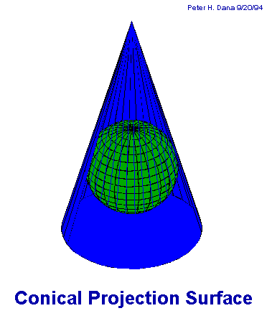

Slide 14
Jenis Proyeksi Peta
Normal Oblique Transverse

Slide 15
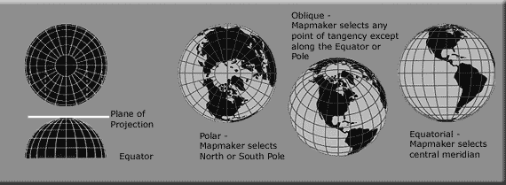
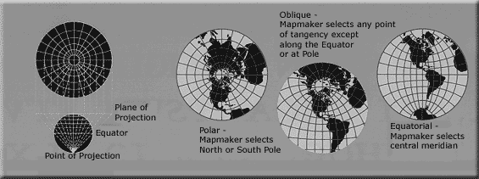

Slide 16
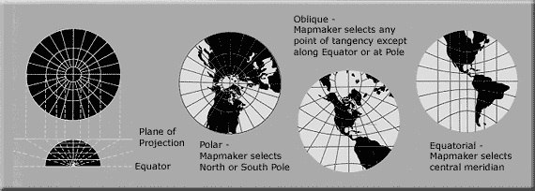
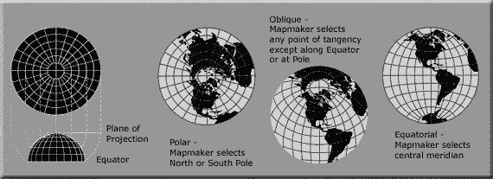

Slide 17
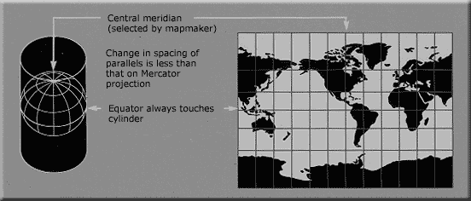
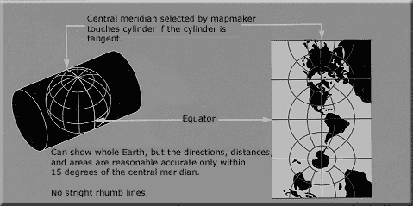

Slide 18
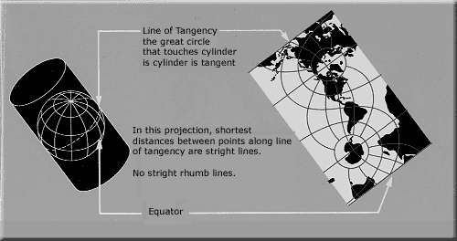
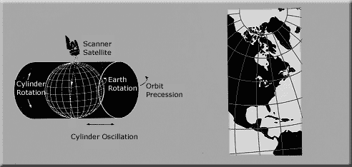

Slide 19
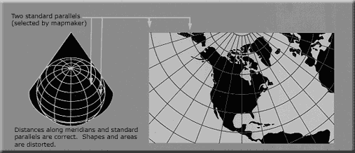
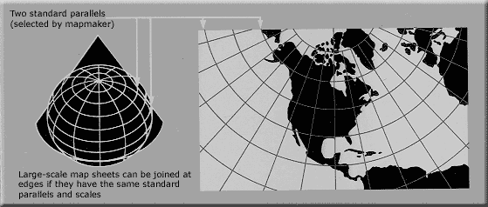

Slide 20
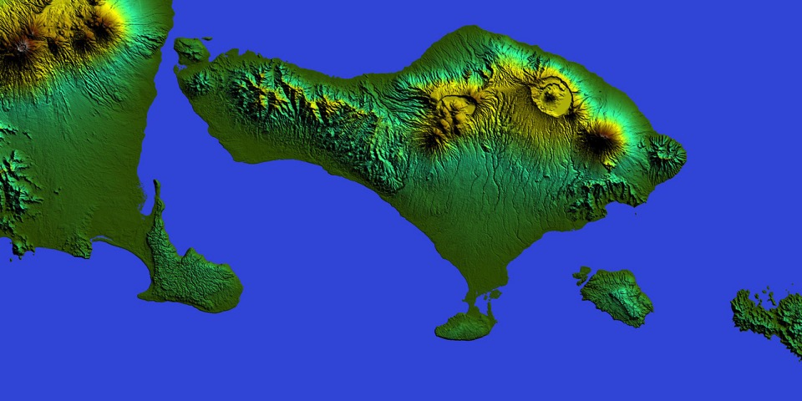
Koordinat
Singaraja
Negara
Bangli
Amlapura
Semarapura
Tabanan
Gianyar
Denpasar
Digunakan untuk menunjukkan lokasi suatu objek

Slide 21
Sistem Koordinat
Cartesian Coordinate System
x, y dan z
proyeksi bumi ke bidang datar
satuan panjang
Geographic Coordinate System
lintang / latitude ( φ ), bujur / longitude ( λ ) dan ketinggian / elevation ( z )
berdasarkan ellipsoid sebagai acuan
satuan derajat untuk φ dan λ satuan panjang untuk z

Slide 22
(N, W)
N
(N, E)
W
E
(S, W)
S
(S, E)

Slide 23
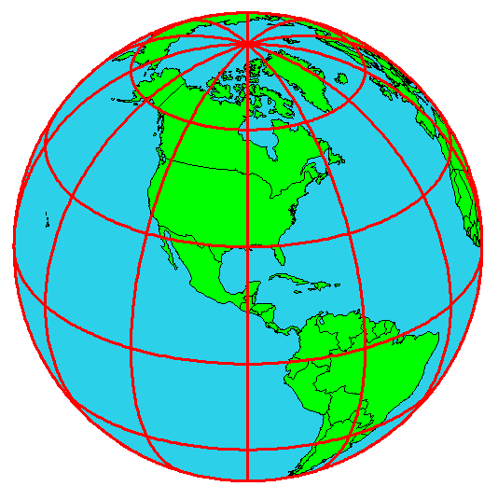
Sistem Koordinat Geografis
Lintang / Latitude ( φ )
Utara ( N ) dan Selatan ( S )
0 – 90 derajat
Bujur / Longitude ( λ )
Timur ( E ) dan Barat ( W )
0 – 180 derajat
Keuntungan
global, mencakup seluruh permukaan bumi
dapat diterapkan pada semua jenis proyeksi peta
Kerugian
Jarak / luas tidak dapat diukur langsung dari koordinat
Ketelitian rendah
60 N
30 N
120 W
60 W
90 W
0 N

Slide 24


Positioning on the Earth’s Surface
East is the direction of rotation of the Earth
Latitude: (90ºN to 90ºS)
North Pole
Prime Meridian
0º Longitude
Longitude: (180ºE to 180ºW)
Tropic of Cancer
Latitude 23½º North
21st June
Geographical coordination system
90ºE
66½º
60ºE
30ºW
30ºE
60ºW
90ºW
23½º
22nd Sept
20th March
90º
Equator
23½º
Latitude 0º
90⁰
22nd December
Tropic of Capricorn
Latitude 23½º South
Longitude 90º West
Longitude 90ºEast
Longitude 60º West
Longitude 60º East
Longitude 30º West
Longitude 30º East
South Pole
Latitude and Longitude together enable the fixing of position on the Earth’s surface.

Slide 25
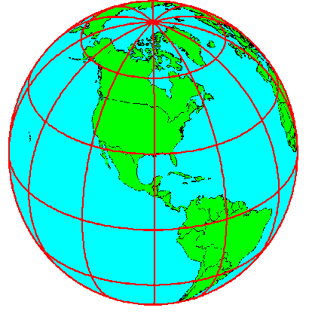
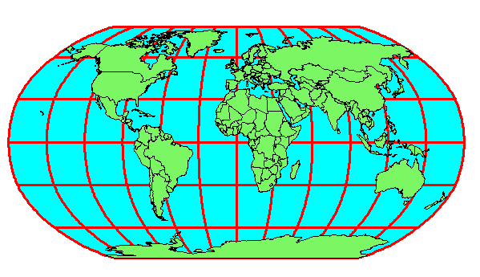
Sistem Koordinat Kartesian
x , y dan z
Menggunakan proyeksi peta
Tiap jenis proyeksi, sistem koordinat dapat berbeda
lokal, seluruh permukaan bumi dipecah menjadi beberapa sistem koordinat
Keuntungan:
jarak dan luasan dapat langsung diketahui dari koordinat
ketelitian tinggi
Kelemahan:
perlu proyeksi peta
(φ_{o}, λ_{o})
Y
X
(x_{o},y_{o})

Slide 26
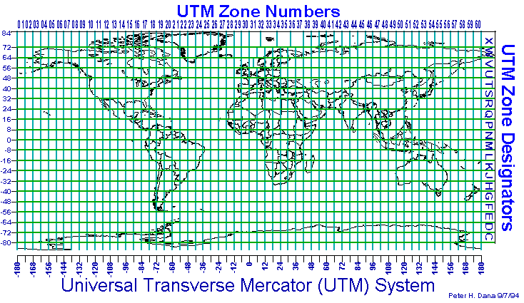
Universal Transverse Mercator (UTM)

